Slide 1
bKV
Walk-Through
11.01.2023

Slide 2
Agenda
01 | Vorstellung XEMPUS
02 | Beratung, Abschluss und Verwaltung der bKV mit Xempus
03 | Fragen & Antworten

Slide 3
Beratung, Abschluss, Verwaltung bKV
02

Slide 4





XEMPUS Lösung für Beratung, Abschluss und Verwaltung der bKV
Produktwelt
Vermittler + Arbeitgeber
beraten &
abschließen
Produktgeber
policieren
Arbeitgeber + Vermittler
verwalten
Produktgeber
ausführen

Slide 5
XEMPUS advisor
Beratung & Abschluss
01

Slide 6
Beratung und Abschluss im XEMPUS advisor in 4 Phasen
Produktwelt
Ablauf
1
Gesprächs-Vorbereitung
2
Beratung
3
Angebot
4
Abschluss
Auswahl Arbeitgeber
Auswahl Tarif(e)
Auswahl Beratungs-inhalte
Übermittlung Beratungsinhalte
Tarifvergleich
Erstellen von Gruppen
Zuweisen der Tarife
Angebotserstellung &
Personalisierung
Versenden des Angebots
Vorbereitung Gruppenvertrag-Antrag
Ausfüllen der Felder
Übermittlung zur Freigabe an Arbeitgeber
Übermittlung an Produktgeber Hallesche
Notes:
Animation einfügen für die Phasen

Slide 7
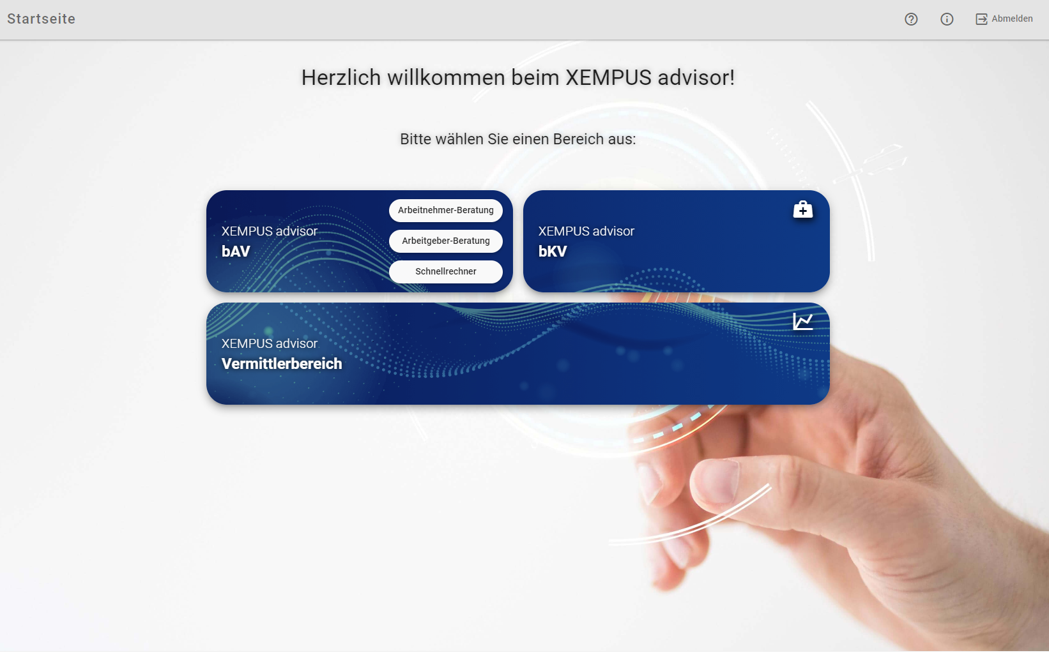
Einstieg in den XEMPUS advisor
Gesprächsvorbereitung

Slide 8
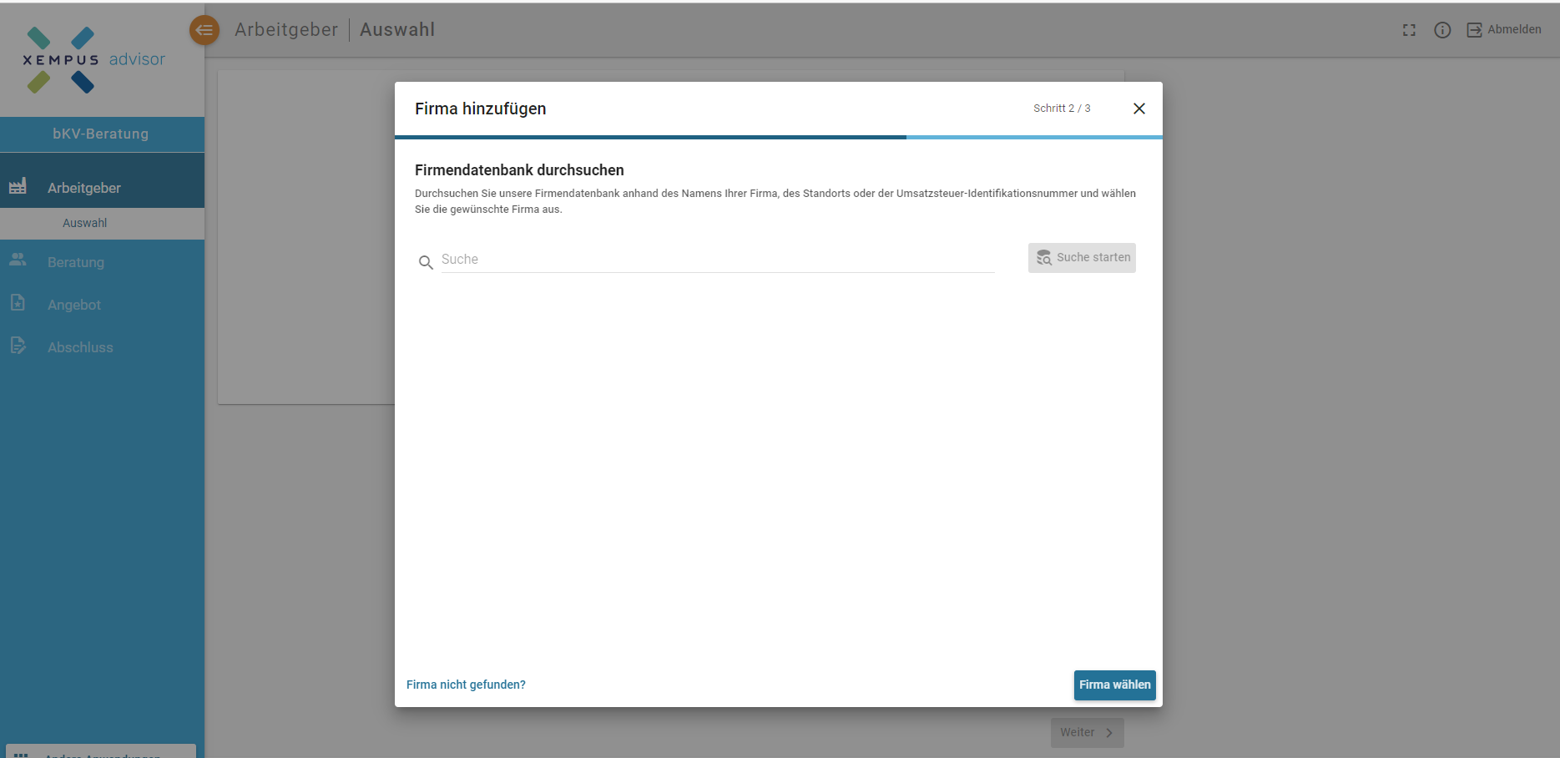
Auswahl des Arbeitgebers für die Beratung
Gesprächsvorbereitung

Slide 9
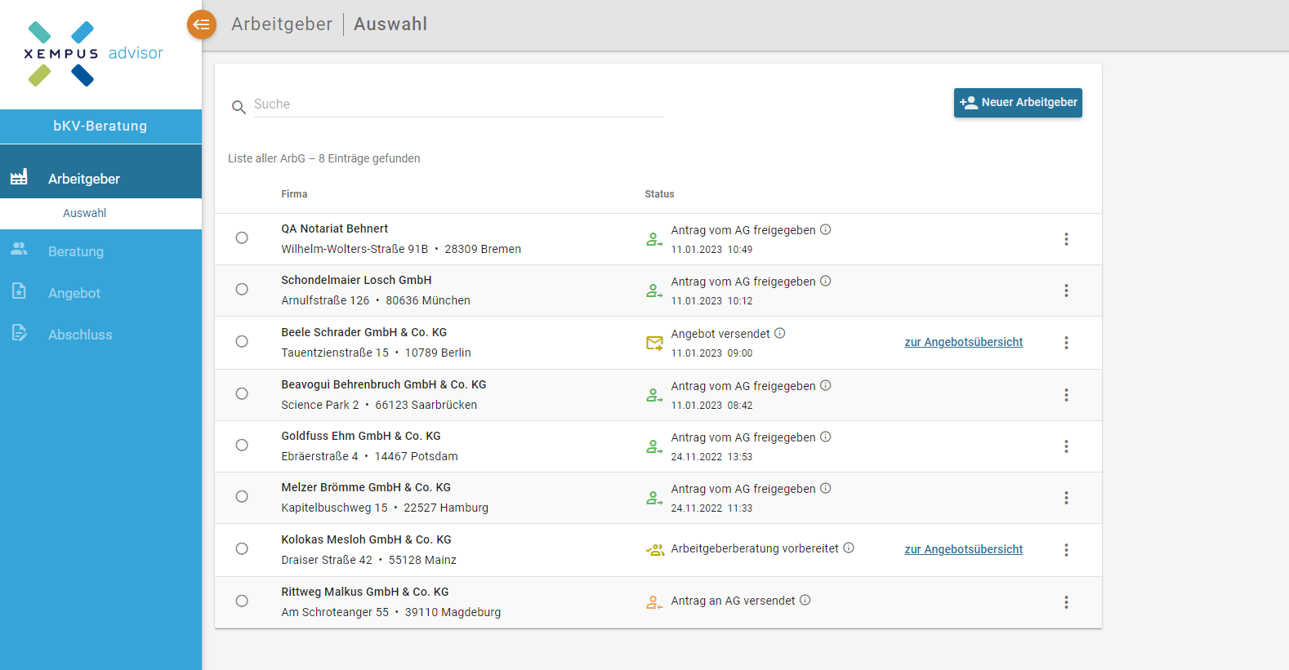
Übersicht aller angelegten Arbeitgeber + Status
Gesprächsvorbereitung

Slide 10
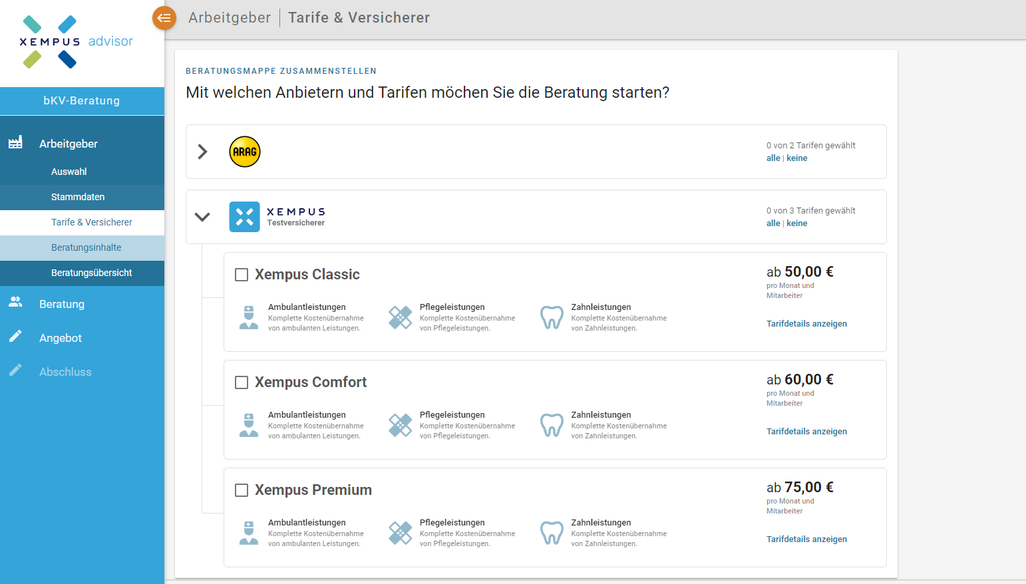
Auswahl Tarife
Gesprächsvorbereitung
Notes:
Entscheiden mit welchem Tarif der Hallesche

Slide 11
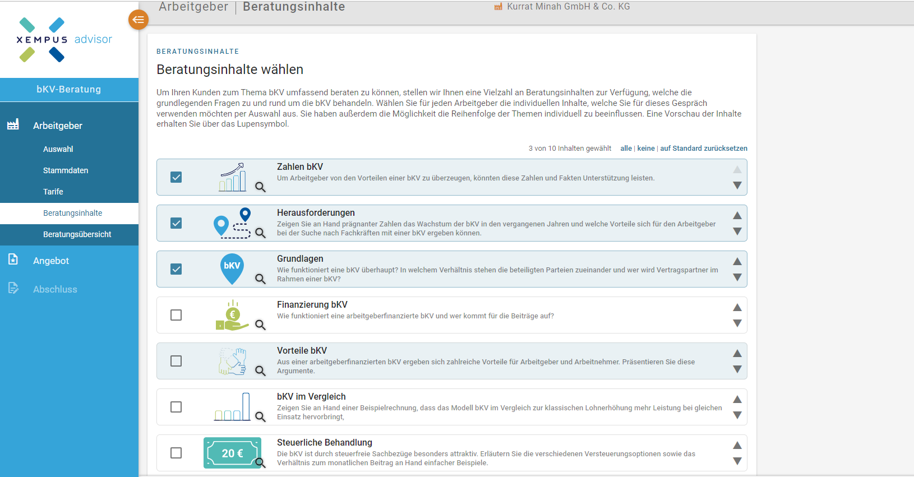
Auswahl der Beratungsinhalte für die Beratung
Gesprächsvorbereitung

Slide 12
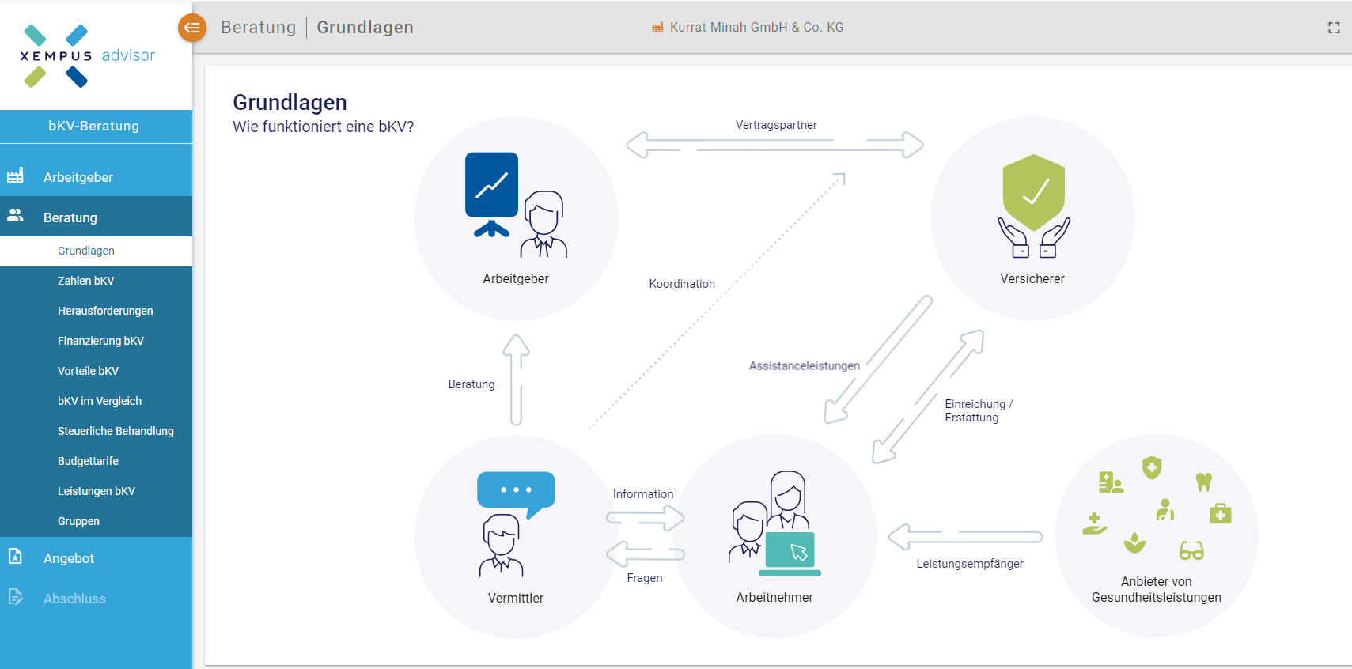
Beispiel der auswählbaren Beratungsinhalte
Beratung

Slide 13
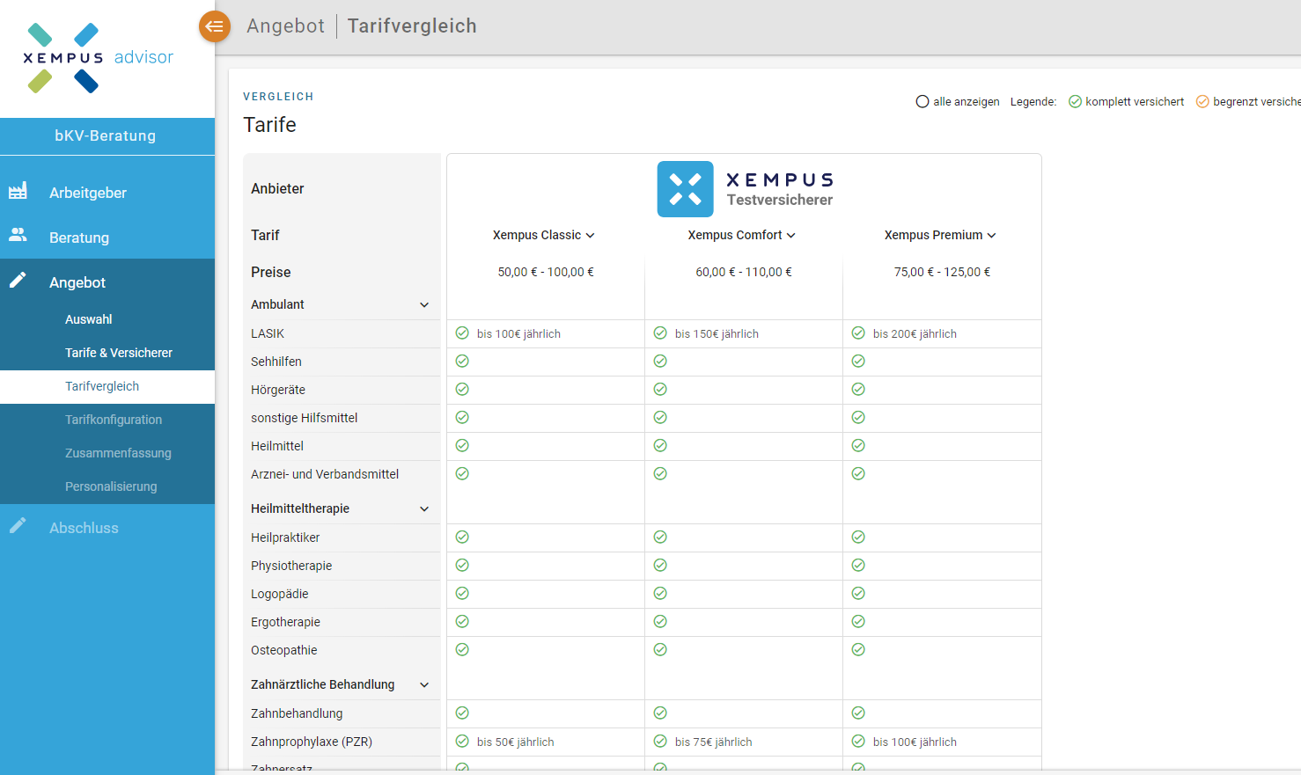
Tarifvergleich
Angebotserstellung

Slide 14
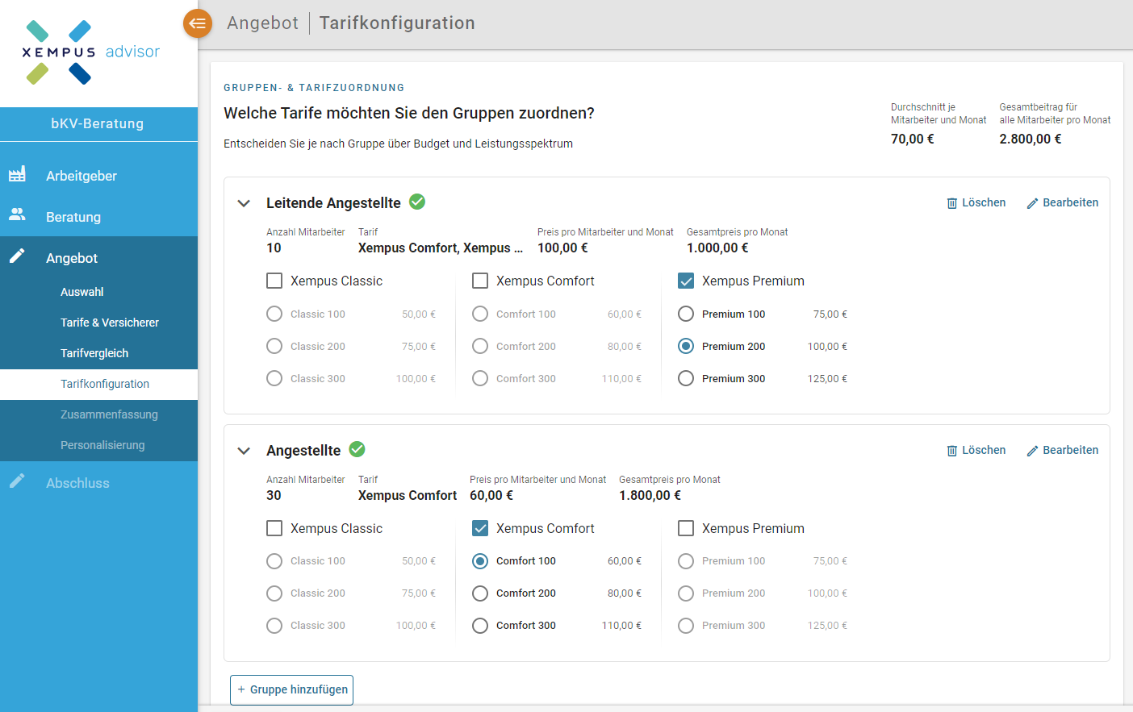
Angebotserstellung und Gruppenkonfiguration
Angebotserstellung

Slide 15
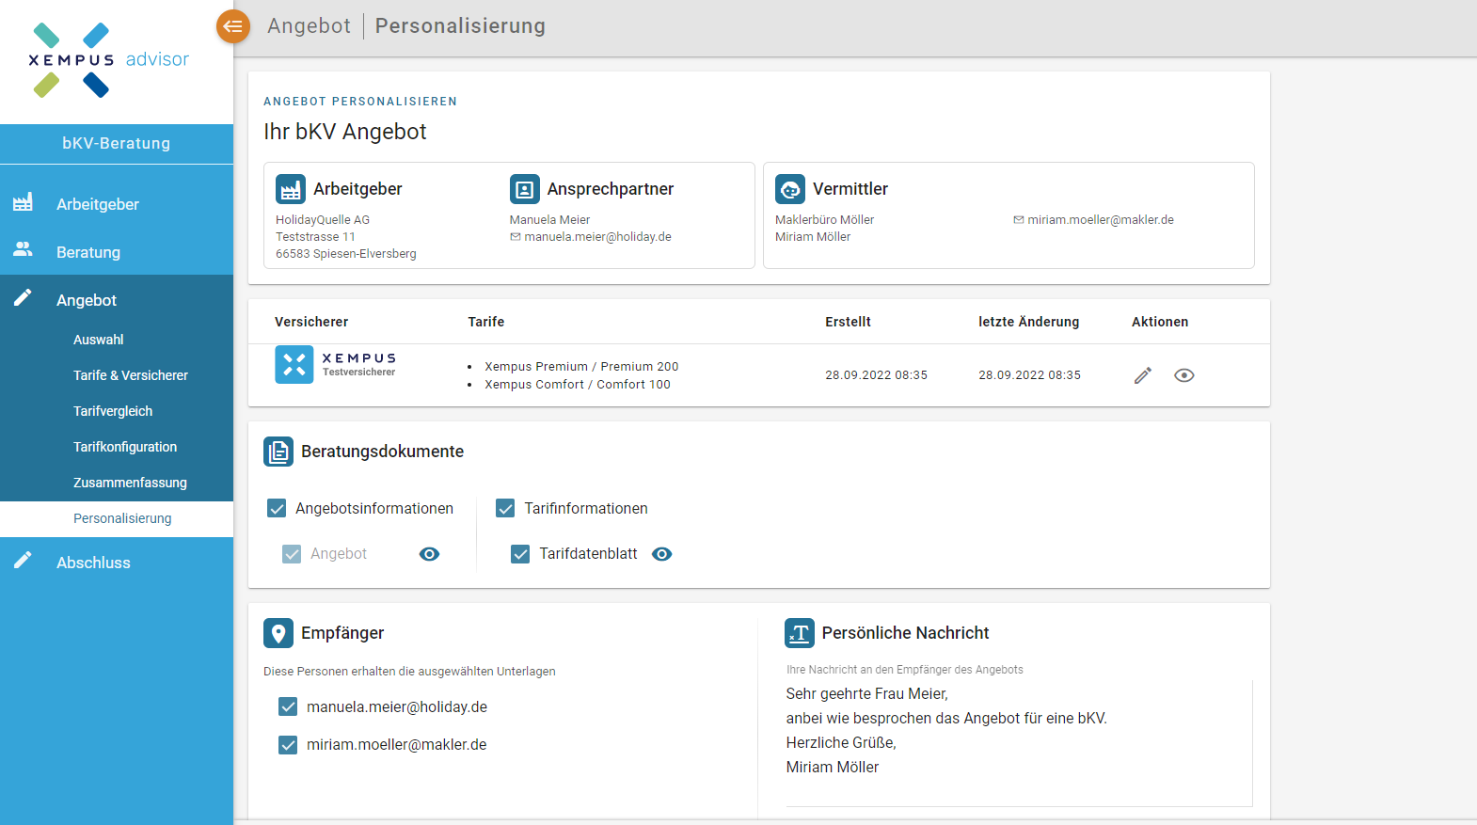
Angebot personalisieren + versenden
Angebotserstellung

Slide 16
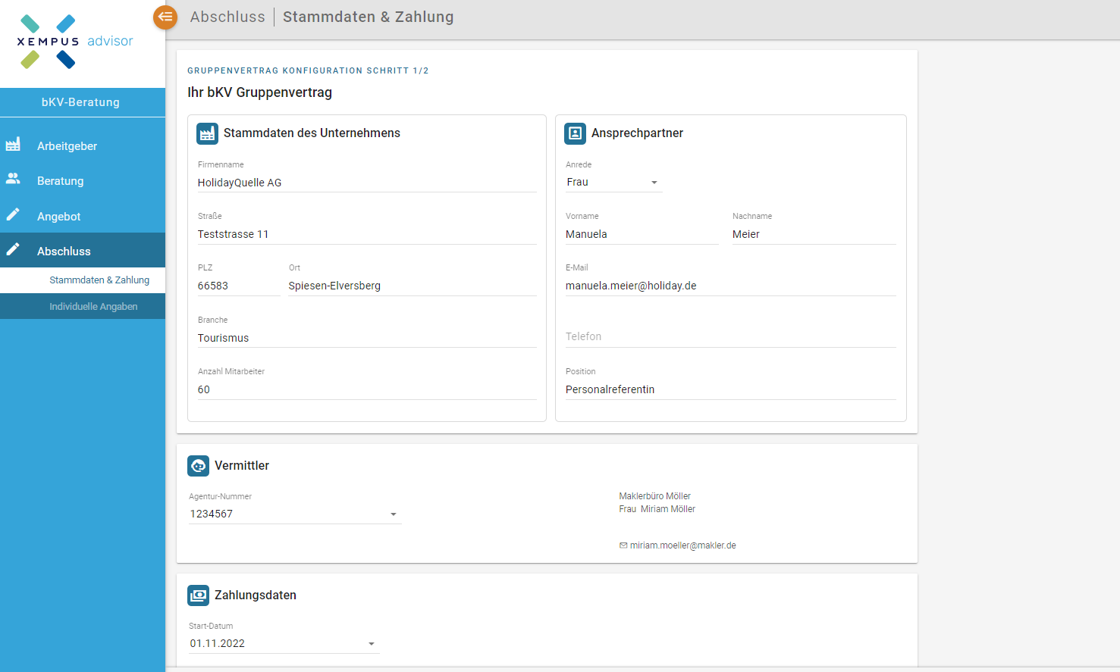
Gruppenvertrag Antrag erstellen und senden 1/2
Abschluss

Slide 17
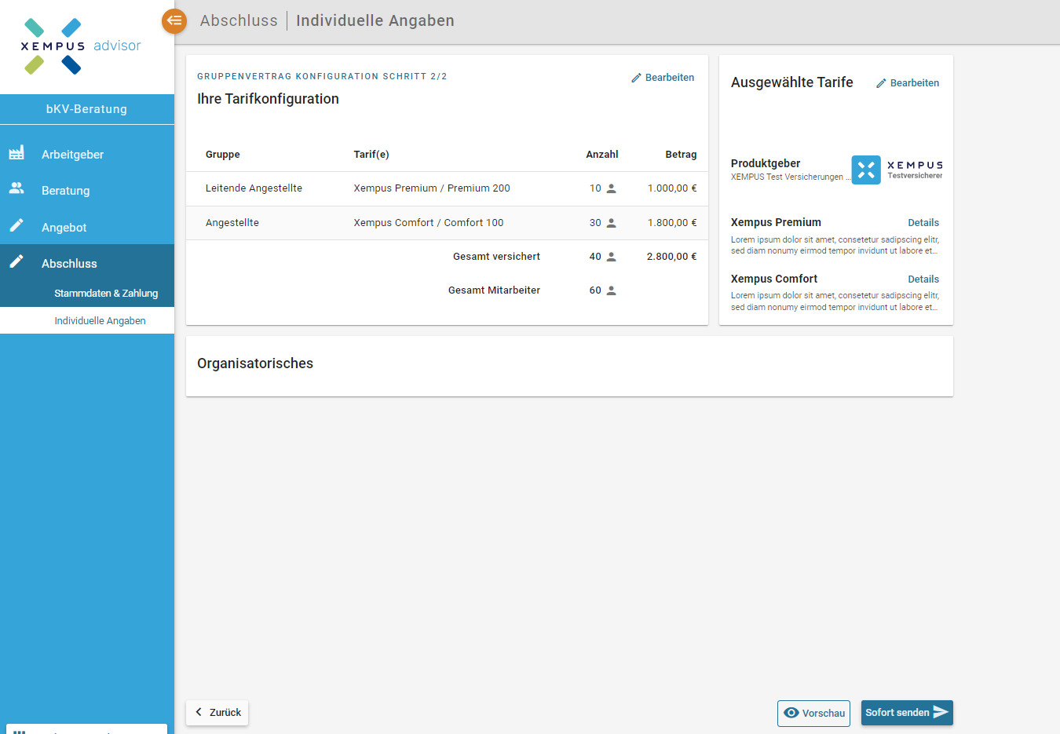
Gruppenvertrag Antrag erstellen + senden – 2/2
Abschluss

Slide 18
XEMPUS manager
Antragsfreigabe & Verwaltung
01

Slide 19
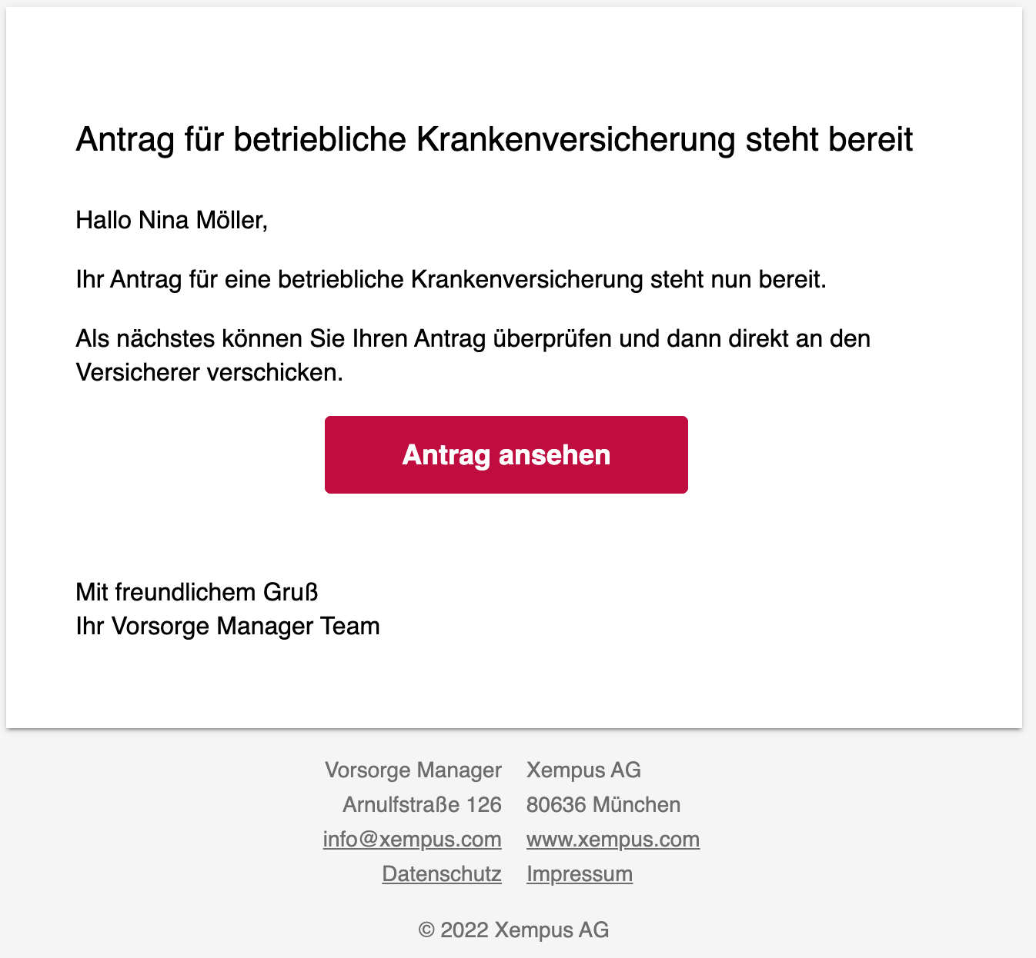
E-Mail an Arbeitgeber zur Freigabe des Gruppenvertrag Antrags
Abschluss

Slide 20
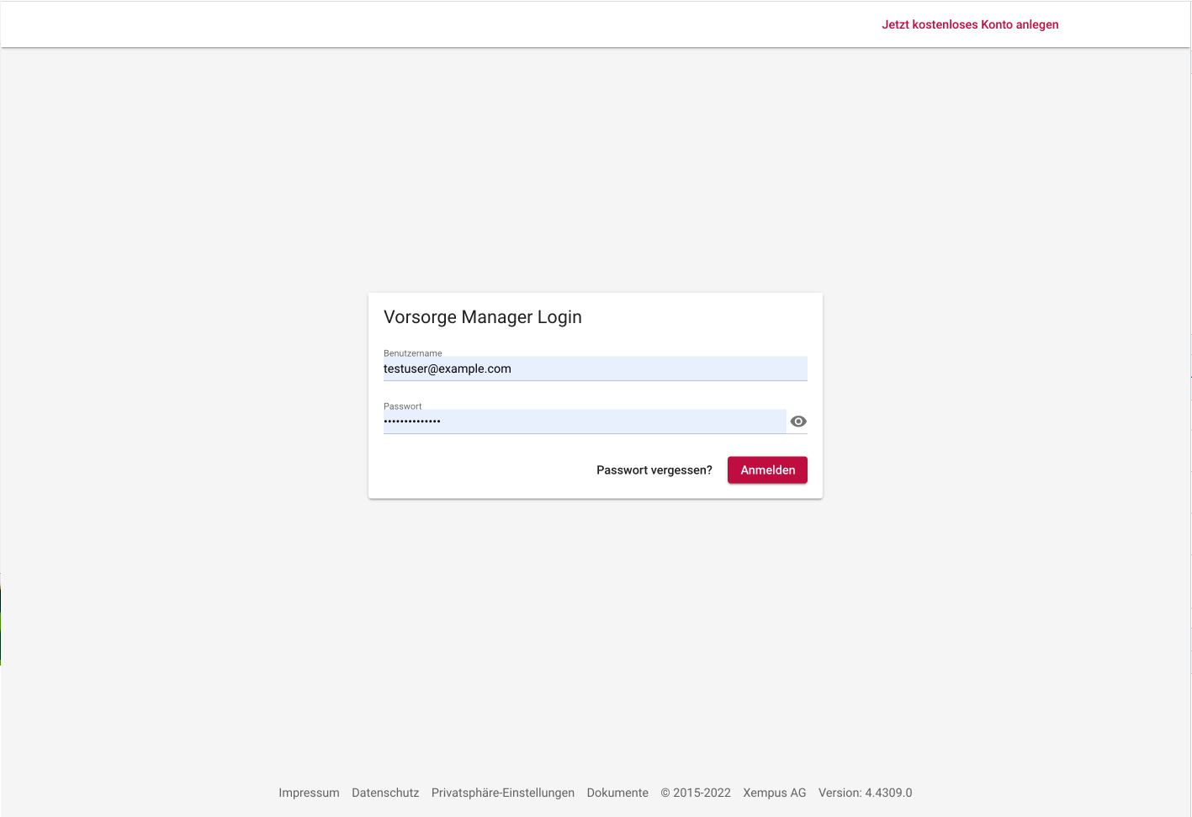

Registrierung bzw. Login des Arbeitgebers im XEMPUS manager
Abschluss

Slide 21
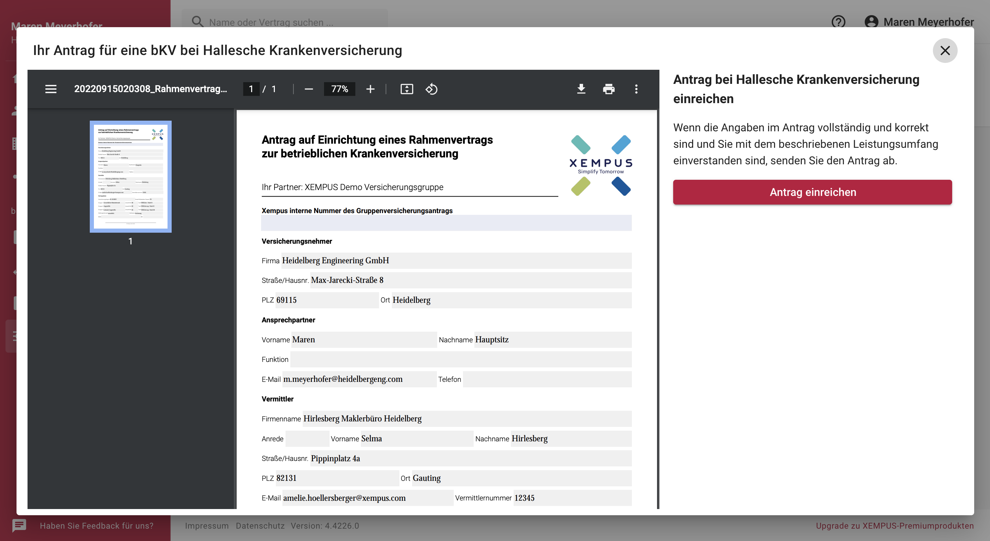

Freigabe des Antrags durch Arbeitgeber
Abschluss

Slide 22

Vertragsschließung/Policierung durch Versicherer

Slide 23

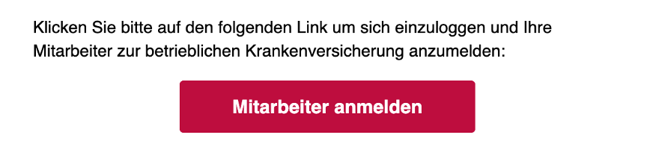
E-Mail an Arbeitgeber sobald Gruppenvertrag verfügbar ist
Abschluss

Slide 24
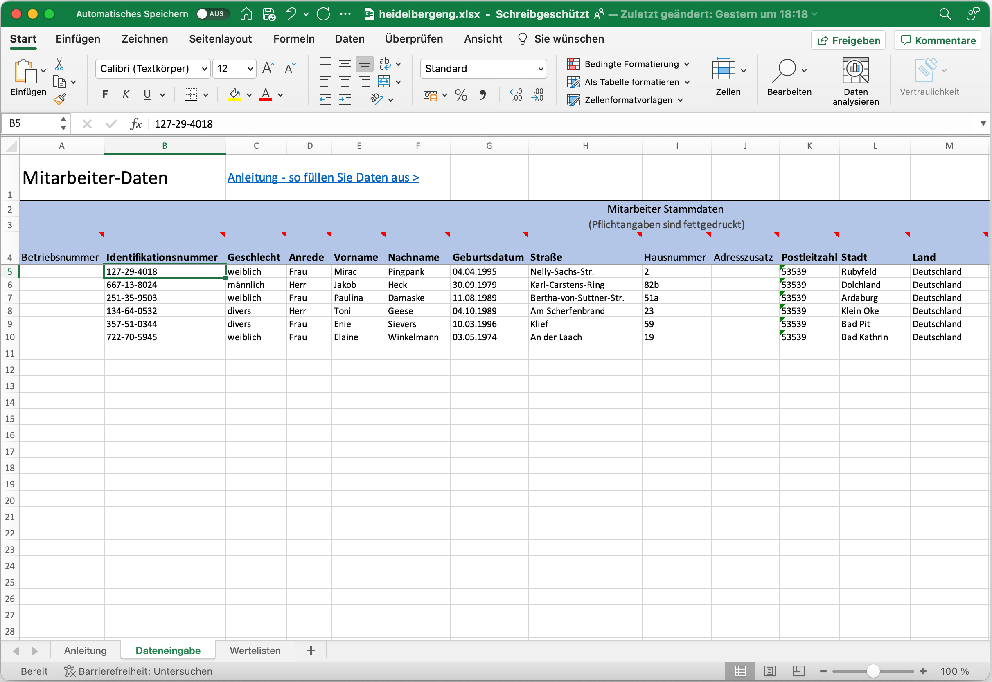
Arbeitgeber lädt Mitarbeitende in Excel Template hoch
Verwaltung

Slide 25
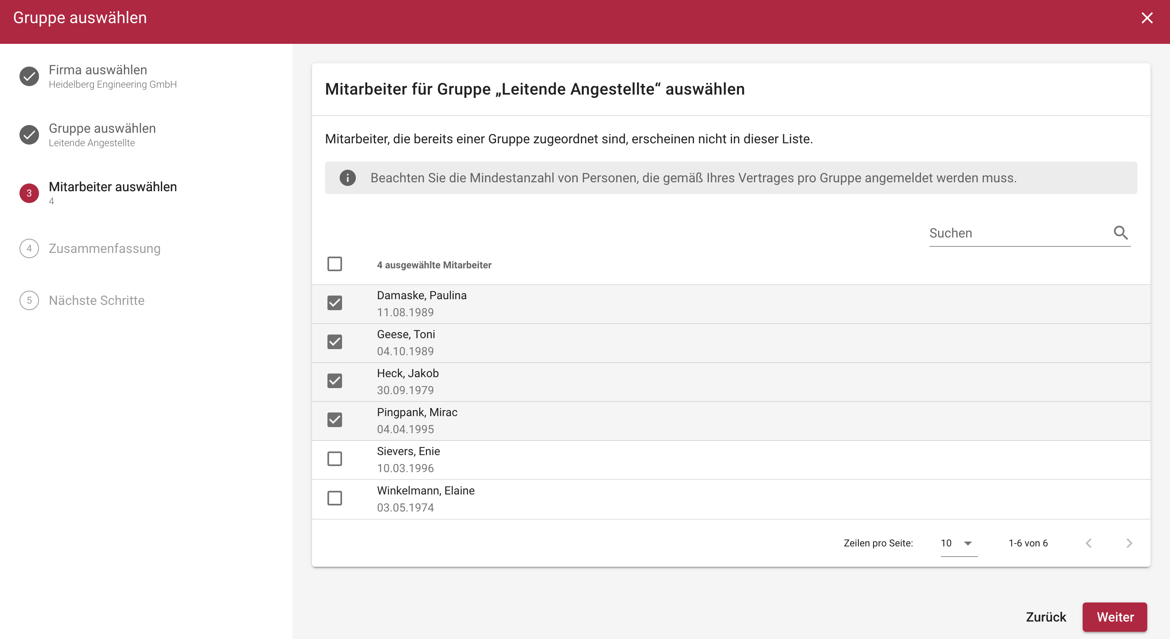
Arbeitgeber beantragt Individualpolicen für Mitarbeitende
Verwaltung

Slide 26
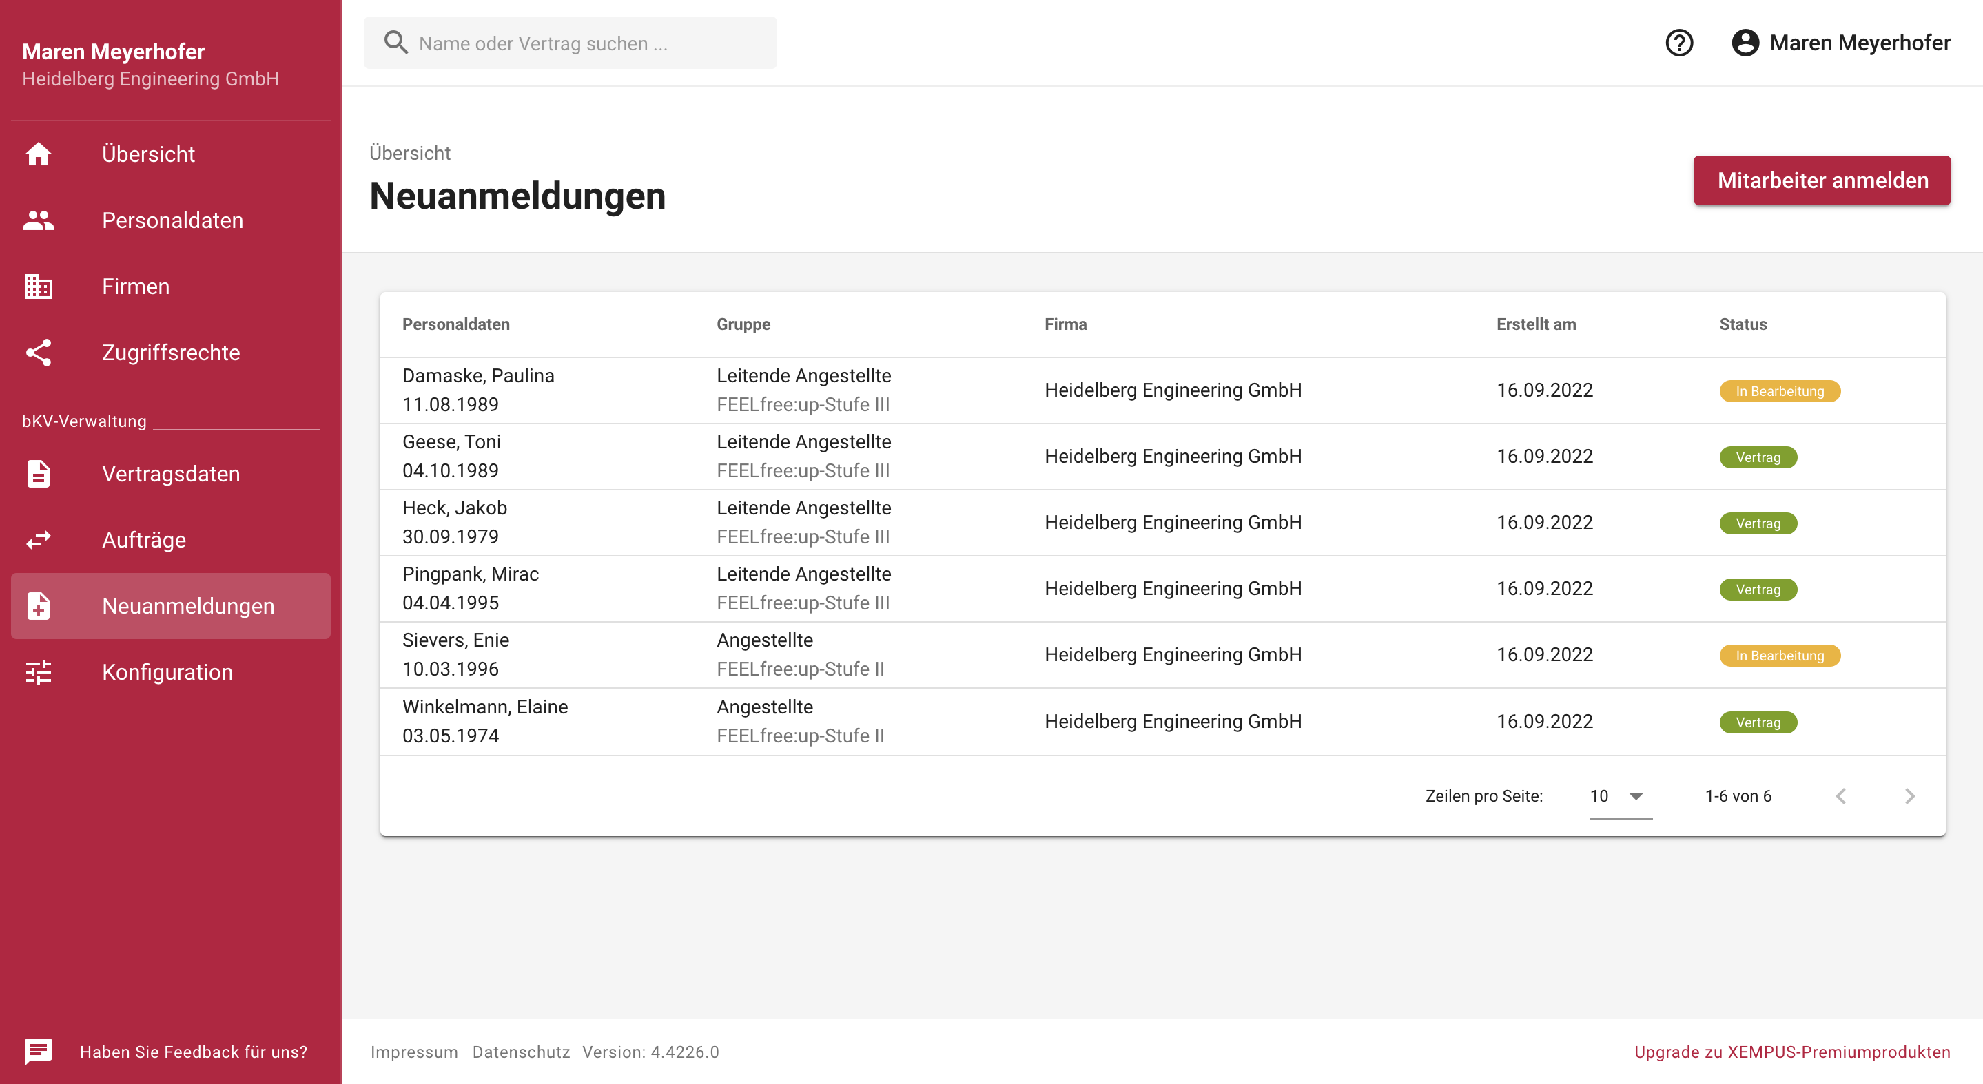
Ansicht der erstellten Anmeldungen
Verwaltung

Slide 27
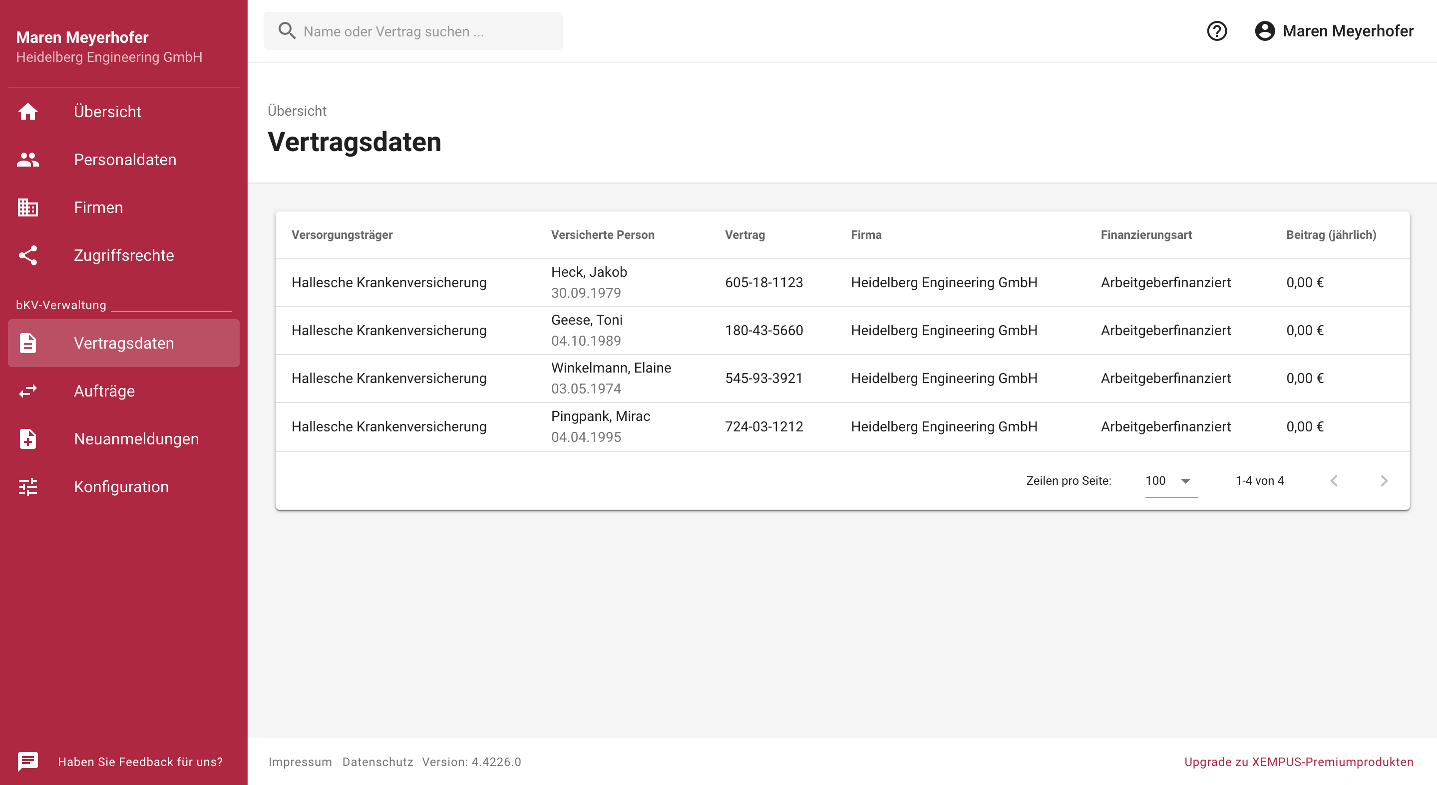

Vertragseinsicht Individualpolicen manager (Daten vom Versicherer)
Verwaltung

Slide 28
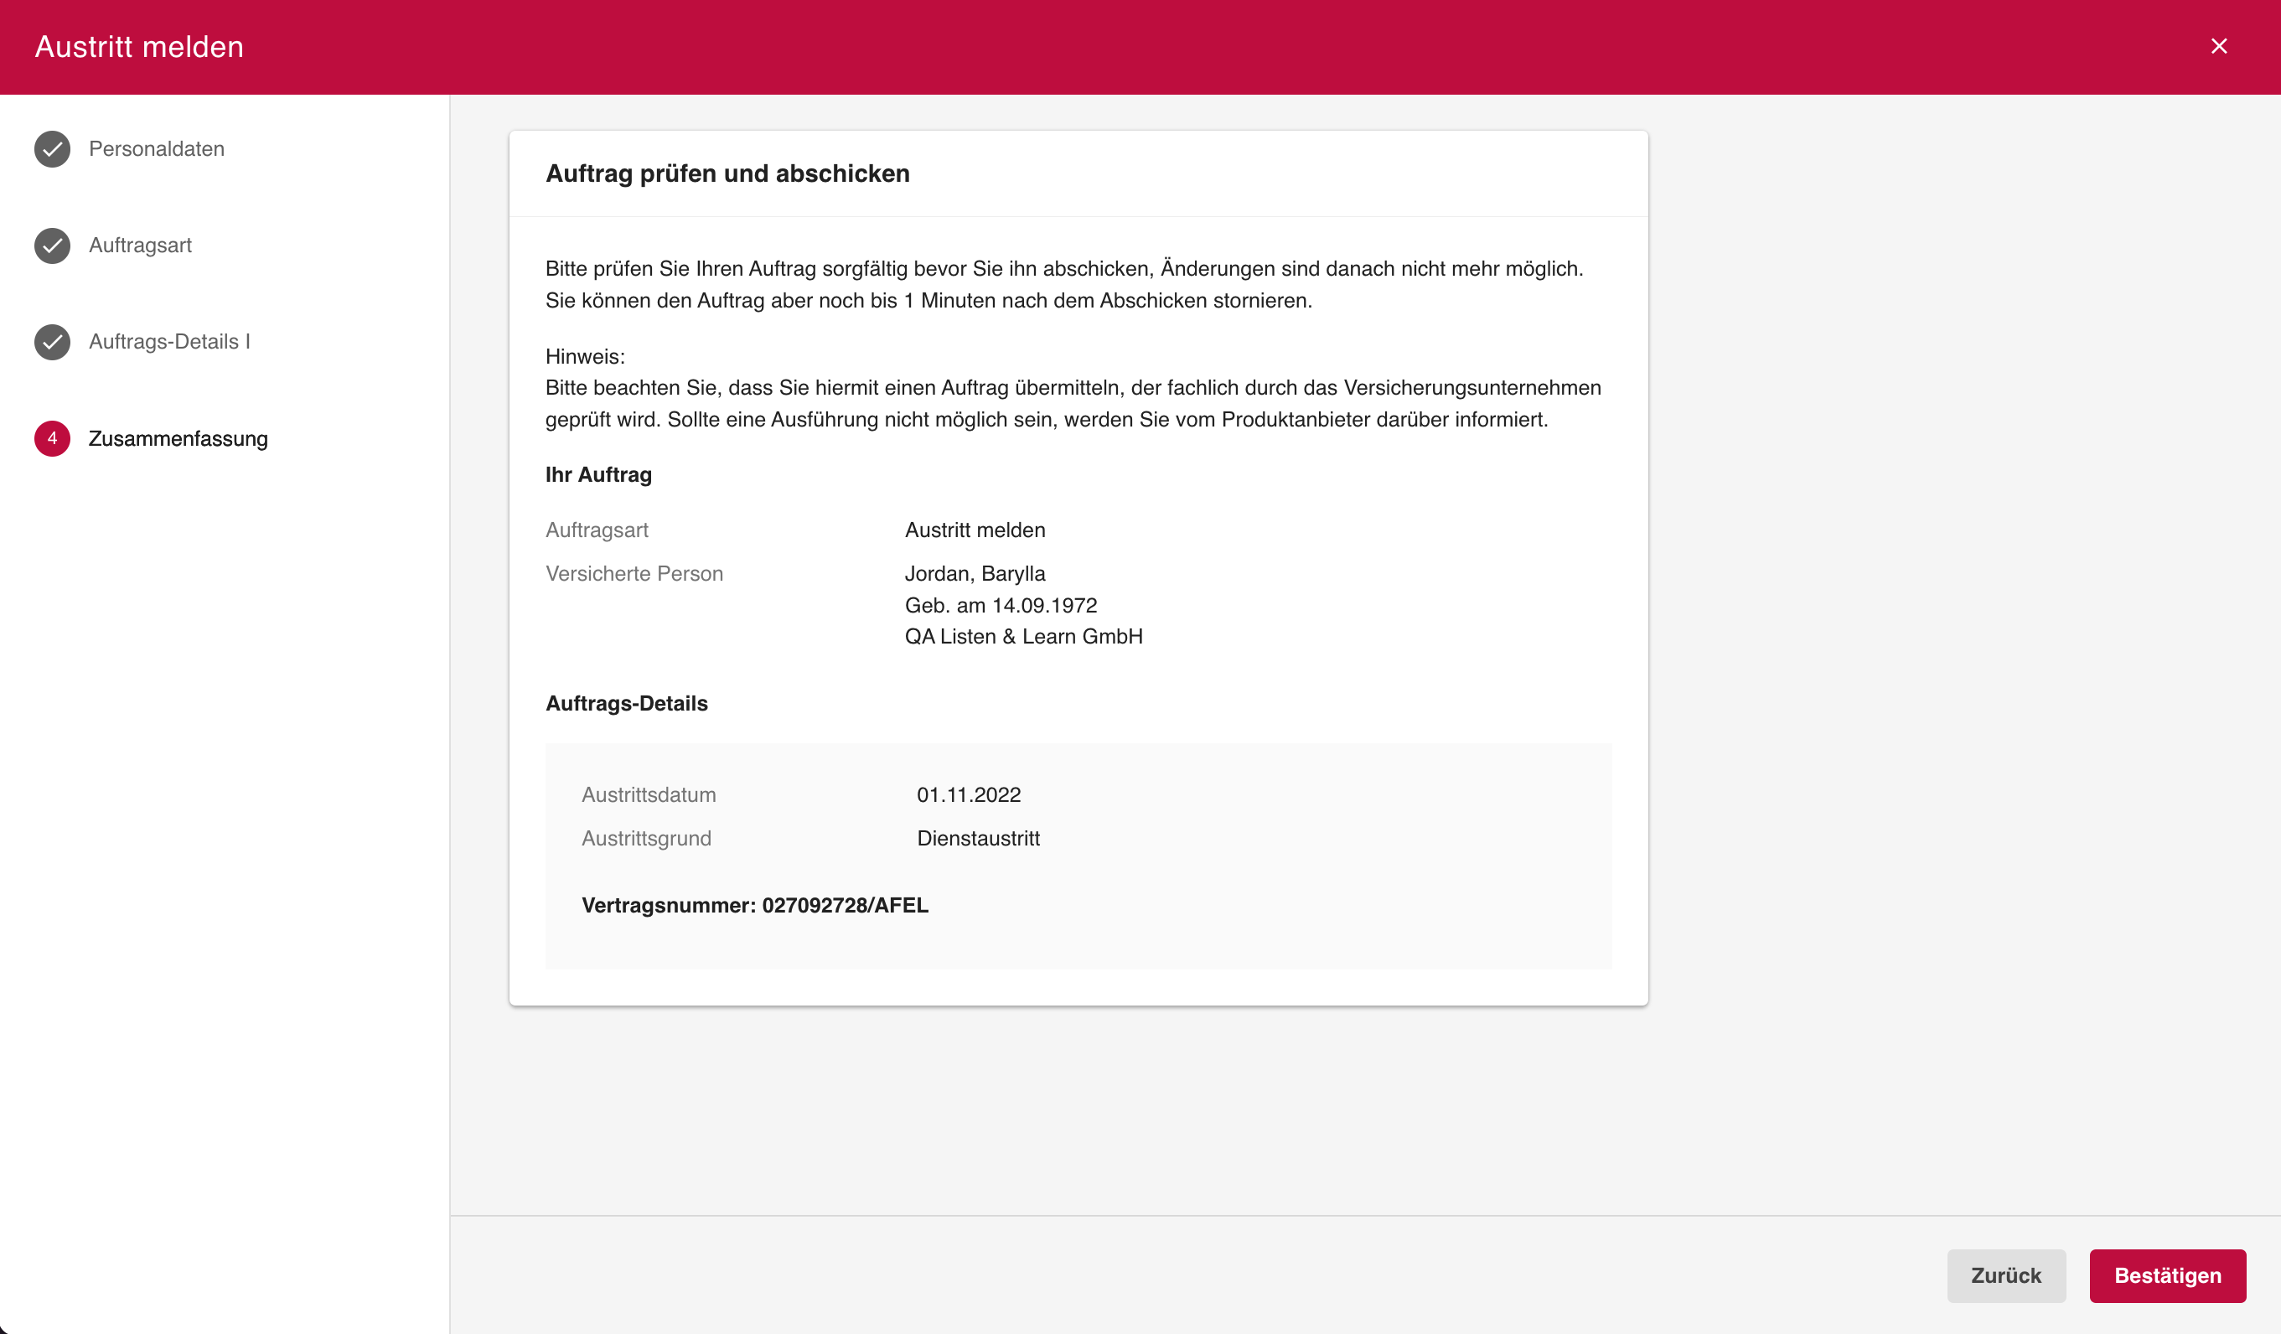
Beispiel Geschäftsvorfall - Austritt melden
Verwaltung

Slide 29
Fragen & Antworten
01

